Slide 1
Webinar 14. juni 2022:
Prioriteringer i årets forhandlinger

Slide 2
Publiser og les avtaler
Avtaler til reforhandling i 2022
Les avtaler
Springer
Taylor & Francis
Wiley
Sage
American Chemical Society
Cambridge University Press
Oxford University Press
Emerald
Institute of Physics

Slide 3
Tidsskrifter
Øvrige avtaler til forhandling 2022
Øvrige

Slide 4
Publiser og les avtaler
Avtaler til reforhandling i 2022
Les avtaler
Springer
Taylor & Francis
Wiley
Sage
American Chemical Society
Cambridge University Press
Oxford University Press
Emerald
Institute of Physics

Slide 5
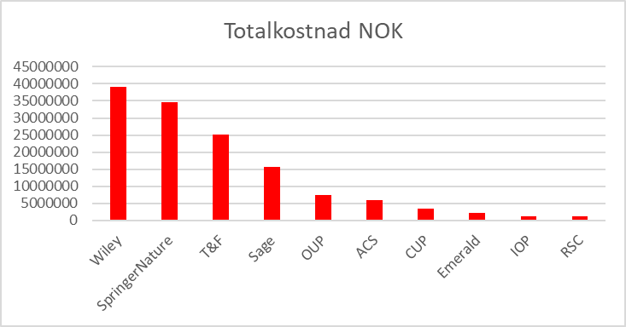

Slide 6
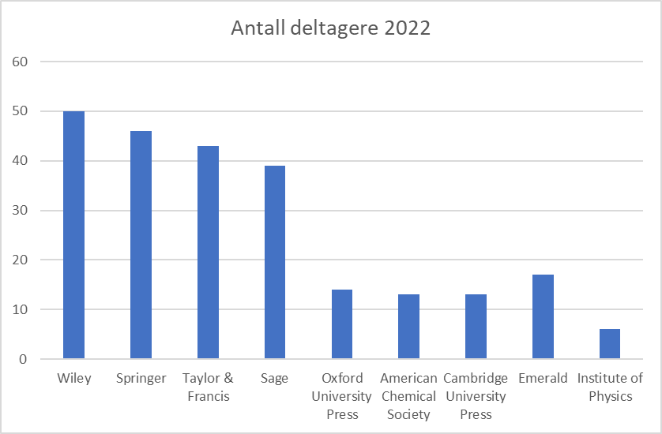

Slide 7
Overordnede mål
Kunnskapsdepartementet
Legger de politiske føringene som påvirker forhandlingene:
Nasjonale retningslinjer for åpen tilgang til forskningsresultater
Tildelingbrev hvert år med Regjeringens prioriteringer og forventninger uttrykt i mål.
I 2022: Mål 3: Mer åpen forskning og nye forskningsmuligheter
Finansierer Sikts forhandlingsteam/OA-team gjennom bevilgninger

Slide 8

Våre forhandlingsprinsipper
Føringene og prinsippene ble også behandlet av, og fikk støtte fra, FFA. De nye forhandlingsprinsippene ble brukt første gang i de nye publiser og les-avtalene Unit forhandlet med Elsevier, Wiley, Springer og Taylor&Francis. Forhandlingsprinsippene ble revidert i 2020
Publikasjoner med korresponderende forfatter fra Norge skal være åpent tilgjengelig ved publiseringstidspunktet.
Det skal ikke inngås avtaler som øker totalkostnadene gitt likt publiseringsvolum fra norske forskere.
Det skal ikke inngås avtaler med begrensninger på antall åpne publikasjoner
Åpne tidsskrift skal inkluderes i avtalene.
Publikasjoner i lukkede tidsskrifter skal kunne gjøres åpent tilgjengelig i vitenarkiv uten embargo.
Full åpenhet i lisensbetingelser, kostnader og forretningsmodeller
Permanent tilgang til alt kjøpt innhold.

Slide 9
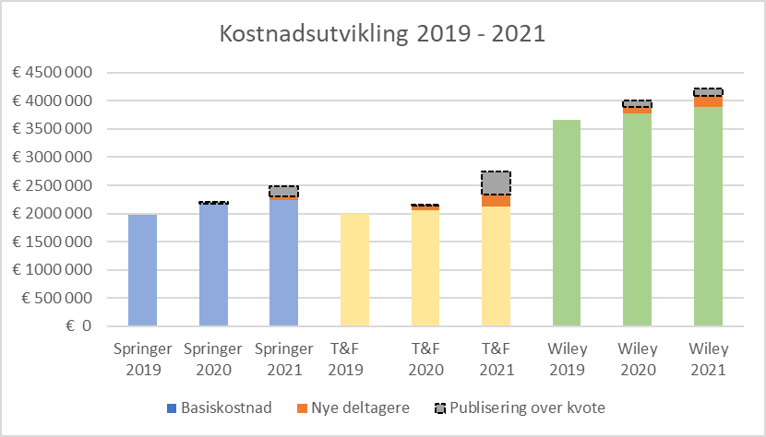

Slide 10
Våre forhandlingsprinsipper
Føringene og prinsippene ble også behandlet av, og fikk støtte fra, FFA. De nye forhandlingsprinsippene ble brukt første gang i de nye publiser og les-avtalene Unit forhandlet med Elsevier, Wiley, Springer og Taylor&Francis. Forhandlingsprinsippene ble revidert i 2020
Publikasjoner med korresponderende forfatter fra Norge skal være åpent tilgjengelig ved publiseringstidspunktet.
Det skal ikke inngås avtaler som øker totalkostnadene gitt likt publiseringsvolum fra norske forskere.
Det skal ikke inngås avtaler med begrensninger på antall åpne publikasjoner
Åpne tidsskrift skal inkluderes i avtalene.
Publikasjoner i lukkede tidsskrifter skal kunne gjøres åpent tilgjengelig i vitenarkiv uten embargo.
Full åpenhet i lisensbetingelser, kostnader og forretningsmodeller
Permanent tilgang til alt kjøpt innhold.

Slide 11

Sikts råd for forlagsforhandlinger
Rådets sammensetning de neste tre årene:
Fra UH-sektoren:
Bibliotekdirektør Dagmar Langeggen (BI)
Biblioteksjef Sigurd Eriksson (NTNU)
Avdelingsdirektør Maria-Carme Torras-Calvo (UiB)
Prorektor Åse Gornitzka (UiO)
Bibliotekdirektør Johanne Raade (UiT) (leder)
Fra FFA:
Direktør Tanja Storsul, Institutt for samfunnsforskning
Bibliotekleder Trude Eikebrokk, SINTEF
Fra RHFenes strategiutvalg for forskning
Gro Heidi Råmunddal, Vestre Viken

Slide 12

Viktigste prioriteringer
Kostnadsreduksjon
Ingen avtaler utover 31.12.2024
Ubegrenset publisering
Sikre arkivtilgang

Slide 13
Øvrige prioriteringer
Separate avtaler for gulltidsskrifter
Inngå avtaler med gullforlag/diamantforlag

Slide 14
Springer
Springer Compact er prioritert
Ønsker ikke å ‘bundle’ flere produkter/tjenester inn i avtalen
Inkludering av Nature og Palgrave ikke prioritert

Slide 15
Taylor & Francis
Inkludere arkivrettigheter igjen
Vurdere egen Serviceavtale

Slide 16
Tidslinje
1. juni
1. juli
31. desember
Krav presentert til forlagene under UKSG
Første tilbud fra forlag
Forhandlinger
Tilbud fra forlag
Møter med forhandlingsrådet

Slide 17
Spørsmål?

